Slide 1

FÖRÄLDRAMÖTE P2014
2026-02-02

Slide 2



Slide 3
KIF P2014
51 aktiva spelare
12 ledare
Kölista – 3 nya spelare 2026

Slide 4
LEDARE
Andreas Cristiansson
Björn Dahlén (mv)
Christian Vaara
Elisabeth Graaf (pågående UEFA B)
Emelie Feuk (fys)
Erik Renström
Fredrik Wallin
Jim Larsson
Janolov Hermansson (mv)
Per Thylander
Stefan Bergvall
Tobias Laarmå

Slide 5
TRÄNINGSMILJÖ
Träning före match
Januari – April
Måndag: Fotboll
Onsdag: Fys- och skadeförebyggande
Fredag: Fotboll, individuell teknik
Lördag: Fotboll

Slide 6
TRÄNINGAR & MATCHER
Svara på kallelser
Kom i tid
Rätt utrustning och kläder efter väder
Fylld vattenflaska
Alltid göra sitt bästa
Samverkan med F2013 och P2015

Slide 7
KOMMUNIKATION
Laget.se enda formella plattformen
  Ladda ner appen
  WhatsApp - Föräldragrupp

Slide 8
MATCHER
Träningsmatcher
  10 bokade och vi fyller på
4 lag i seriespel 7mot7
  2 lag i serie Medel, 11 + 11 matcher
  2 lag i serie Lätt, 11 + 7 matcher
Tränarna coachar laget
Deltagande baseras på träningsnärvaro i enlighet med SUP
Vi strävar efter att spela jämna matcher

Slide 9
CUPER
Horredscupen – Vecka 17
  2 lag
Gothia Cup – Vecka 29
  2 lag
Quality Cup – Vecka 40
  Övernattninsgcup Trollhättan/Vänersborg
  Intresseanmälan kommer
Vi letar fler alternativ

Slide 10
FÖRÄLDRAREPRESENTANTER
Avlastar ledarna som ska ha fokus fotboll
Håller i försäljningsaktiviteter
Hjälper till med teambuilding
Fördelar arbetspass vi gemensamma aktiviteter
Samordnar logistikhantering

Slide 11
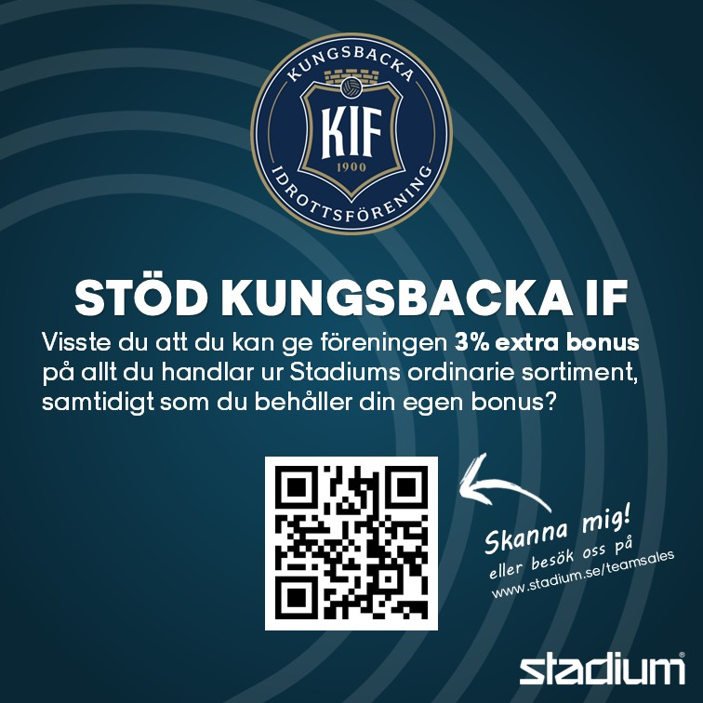
STADIUM
Klubbshop på stadium.se
Stöd din förening, 3 % tillbaka till KIF

